Slide 1

SOFTWARE DEVELOPER
Fondamenti di UX/UI Design e HTML CSS Docente: Loredana Frontino Titolo argomento: Scopriamo le proprietà CSS

Slide 2
Box model

Slide 3
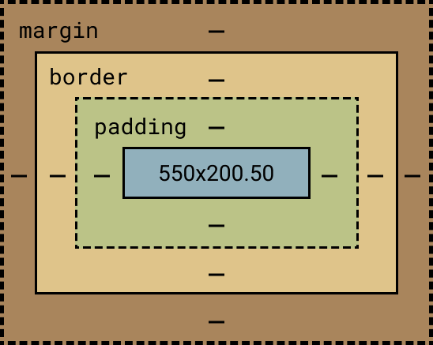
Fondamenti di UX/UI design e HTML CSS – Modulo 12
Box model
È un concetto fondamentale che descrive come gli elementi HTML sono rappresentati e come lo spazio intorno ad essi è gestito dal browser durante il rendering di una pagina web.
3

Slide 4
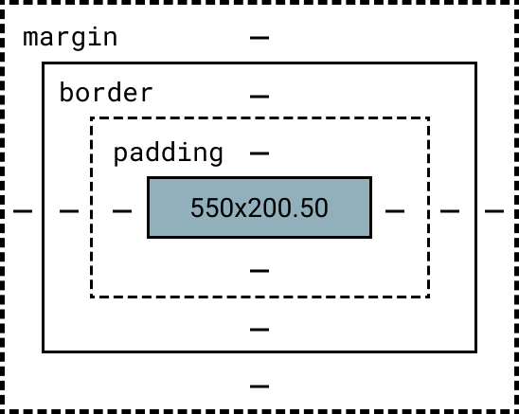
Fondamenti di UX/UI design e HTML CSS – Modulo 12
Box model - content
È il cuore della scatola, dove si trova il contenuto vero e proprio dell'elemento: testo, immagini, video, ecc. Le proprietà width e height impostano le dimensioni di quest'area.
4

Slide 5
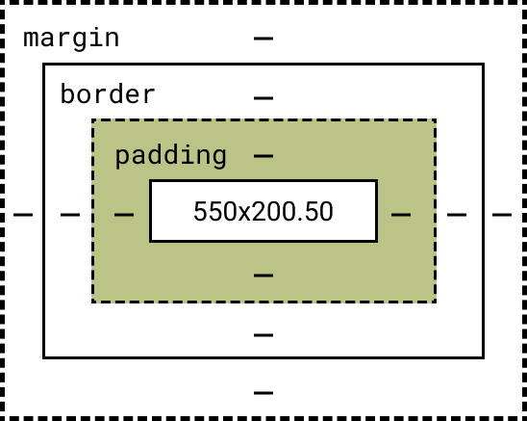
Fondamenti di UX/UI design e HTML CSS – Modulo 12
Box model - padding
È lo spazio interno tra il bordo del contenuto e il bordo dell'elemento. Serve a creare spazio intorno al contenuto.
La proprietà controlla questo spazio.
5

Slide 6
Fondamenti di UX/UI design e HTML CSS – Modulo 12
Box model - padding
Modalità di definizione del padding:
.parent { padding-top: 15px; padding-right: 10%; padding-bottom: 10em; padding-left: 50vw; }
.parent { padding: 15px 10% 10em 50vw; }
6

Slide 7
Fondamenti di UX/UI design e HTML CSS – Modulo 12
Box model - padding
Quanti e quali elementi inserisco per indicare il padding di un elemento?
Quattro valori (TRBL)
padding: top right bottom left;
Tre valori (T/RL/B)
padding: top right/left bottom;
Due valori (TB/RL)
padding: top/bottom right/left;
Un valore
padding: all sides;
7

Slide 8
Fondamenti di UX/UI design e HTML CSS – Modulo 12
Box model - padding
// 15 pixels on all sides padding: 15px;
// 10 pixels on top only padding-top: 10px;
// 10 on top, 5 on right, 3 on bottom, 5 on left padding: 10px 5px 3px 5px;
8

Slide 9
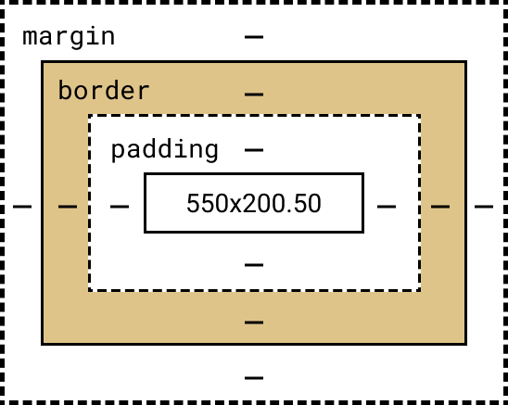
Fondamenti di UX/UI design e HTML CSS – Modulo 12
Box model - border
È una linea che circonda il padding e il contenuto. Definisce il limite visivo dell'elemento.
Le proprietà border-width, border-style e border-color (e le loro varianti per i singoli lati) controllano l'aspetto del bordo.
9

Slide 10
Fondamenti di UX/UI design e HTML CSS – Modulo 12
Box model - border
Proprietà del border:
border-width: 1px;
border-style: solid | dotted | dashed | double | none | hidden;
border-color: rgb(0,0,0);
10

Slide 11
Fondamenti di UX/UI design e HTML CSS – Modulo 12
Box model - border
Anche il border ha una shortcut per essere applicato.
Qui si definisce prima lo spessore del bordo, poi lo style e infine il colore.
// A solid red border border: 1px solid red;
//A thick dotted black top border border-top: 4px dotted #000000;
//Two different border styles border-top: 1px solid #ff0000; border-bottom: 4px dotted #00ff00;
11

Slide 12
Fondamenti di UX/UI design e HTML CSS – Modulo 12
Box model - border
Per il border si può definire un’ulteriore proprietà:
border-radius che definisce l’arrotondamento dei bordi.
// 5 pixels on all sides border-radius: 5px;
// 10 pixels on top-left only border-top-left-radius: 10px;
12

Slide 13
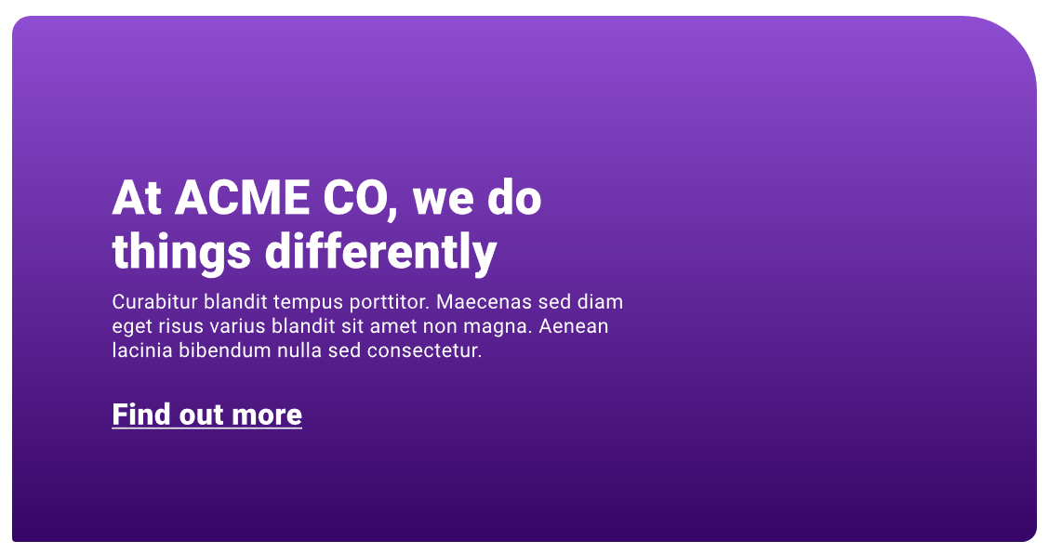
Fondamenti di UX/UI design e HTML CSS – Modulo 12
Box model - border
Per il border si può definire un’ulteriore proprietà:
border-radius che definisce l’arrotondamento dei bordi.
top-left
top-right
// applica a partire da top-left border-radius: 10px 40px 8px 2px;
bottom-left
bottom-right
13

Slide 14
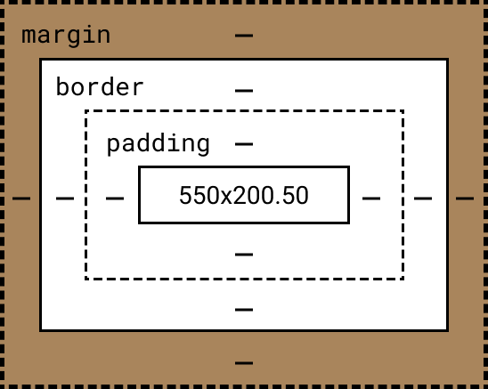
Fondamenti di UX/UI design e HTML CSS – Modulo 12
Box model - margin
È lo spazio esterno al bordo dell'elemento.
Serve a separare l'elemento dagli altri elementi adiacenti sulla pagina.
La proprietà margin controlla questo spazio.
14

Slide 15
Fondamenti di UX/UI design e HTML CSS – Modulo 12
Box model - margin
Modalità di definizione del margin:
.parent { margin-top: 15px; margin-right: 10%; margin-bottom: 10em; margin-left: 50vw; }
.parent { margin: 15px 10% 10em 50vw; }
15

Slide 16
Fondamenti di UX/UI design e HTML CSS – Modulo 12
Box model - margin
Quanti e quali elementi inserisco per indicare il padding di un elemento?
Quattro valori (TRBL)
margin: top right bottom left;
Tre valori (T/RL/B)
margin: top right/left bottom;
Due valori (TB/RL)
margin: top/bottom right/left;
Un valore
margin: all sides;
16

Slide 17
Fondamenti di UX/UI design e HTML CSS – Modulo 12
Box model - margin
// 15 pixels on all sides margin: 15px;
// 10 pixels on top only margin-top: 10px;
// 10 on top, 5 on right, 3 on bottom, 5 on left margin: 10px 5px 3px 5px;
17

Slide 18
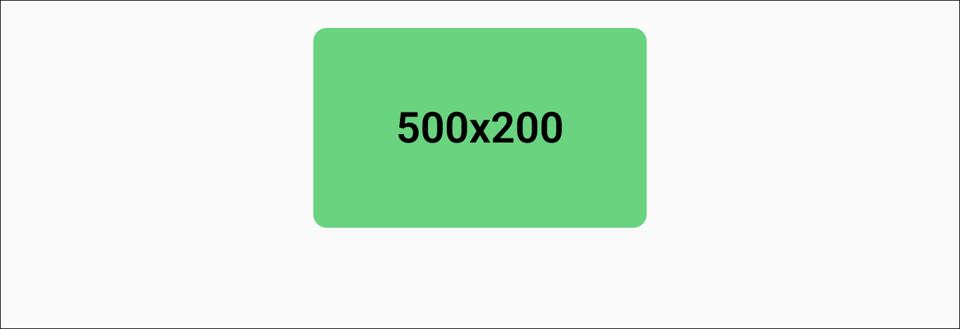
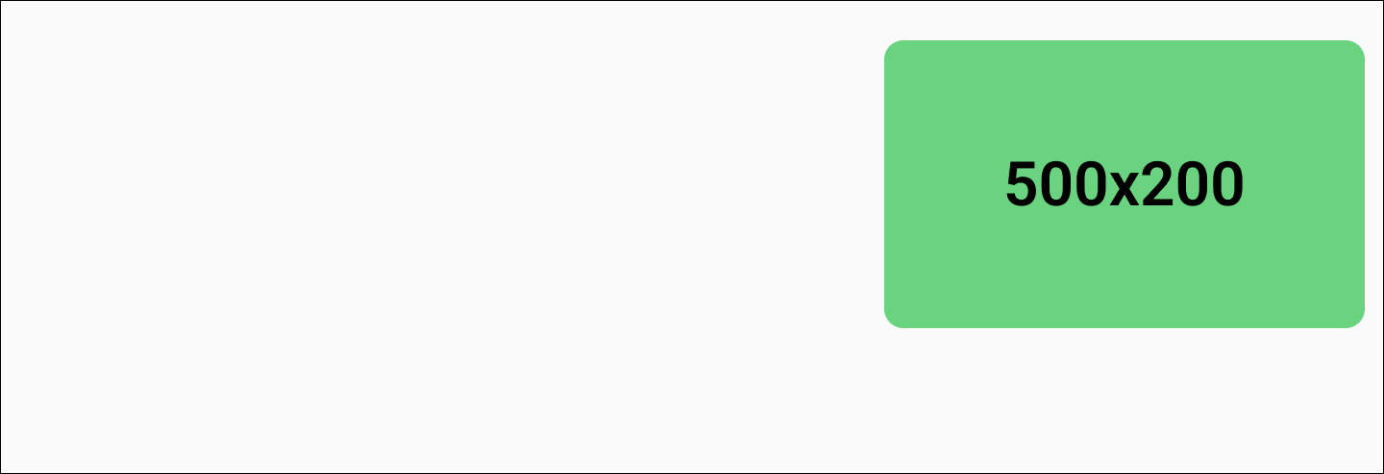
Fondamenti di UX/UI design e HTML CSS – Modulo 12
Box model - margin
Se un margine è impostato su auto su un contenuto che ha una larghezza, occuperà quanto più spazio possibile.
// Centered: margin: 0 auto; width: 300px;
// Align box to the right: margin-left: auto; margin-right: 5px; width: 300px;
18

Slide 19
Box-sizing

Slide 20
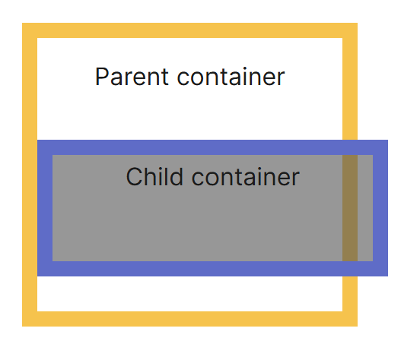
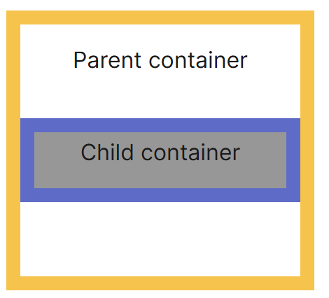
Fondamenti di UX/UI design e HTML CSS – Modulo 12
Box sizing
content-box
La proprietà CSS box-sizing definisce come vengono calcolate la larghezza e l'altezza totali di un elemento. In sostanza, specifica a quale contenitore del box-model si applicano le proprietà width e height.
border-box
20

Slide 21
Fondamenti di UX/UI design e HTML CSS – Modulo 12
Box sizing –content-box
content-box
Quando box-sizing è impostato su content-box (predefinito dei browser), le proprietà width e height si applicano solo all'area di contenuto dell'elemento.
Il padding e il border dell'elemento vengono aggiunti all'esterno di queste dimensioni.
Di conseguenza, la dimensione totale visibile dell'elemento è la somma della larghezza/altezza del contenuto, del padding e del bordo.
box-sizing: content-box; width: 100%; border: solid #5b6dcd 10px; padding: 5px;
21

Slide 22
Fondamenti di UX/UI design e HTML CSS – Modulo 12
Box sizing – border-box
Quando box-sizing è impostato su border-box, le proprietà width e height specificano la larghezza e l'altezza totali dell'elemento, inclusi il padding e il border, ma escludendo il margin.
Il browser calcola automaticamente lo spazio disponibile per l'area di contenuto, sottraendo il padding e il border dalla larghezza e dall'altezza specificate.
border-box
box-sizing: border-box; width: 100%; border: solid #5b6dcd 10px; padding: 5px;
22

Slide 23
Fondamenti di UX/UI design e HTML CSS – Modulo 12
Box sizing
content-box
Il margin è sempre aggiunto all'esterno del bordo e non influisce sulla dimensione totale effettiva dell'elemento, ma sullo spazio che occupa sulla pagina rispetto agli altri elementi.
border-box
23

Slide 24
Fondamenti di UX/UI design e HTML CSS – Modulo 12
Esercitazioni
Esercizio 1
In un file HTML inserisci:
Divs and semantic HTML5 elements
- Dividi la pagina in differenti sezioni con tag semantici e non: header, content area e un footer
- Assegna una class o un id agli elementi
Stilizzali utilizzando varie proprietà css studiate: padding, border, margins, colors, backgrounds, fonts, text styles, etc
Spans
- Inserisci varie parole o frasi in dei span tags
- Assegna una class o un id agli elementi
- Stilizzali utilizzando varie proprietà css studiate: padding, border, margins, colors, backgrounds, fonts, text styles, etc
Images
- Aggiungi un'immagine con width & height all'interno di un div nella content area
- Utilizza i selettori CSS per indirizzare immagini specifiche nei contenitori div
- Imposta una regola per tutti i tag img in modo che non possano mai superare le dimensioni dei loro genitori
24

Slide 25
Display

Slide 26
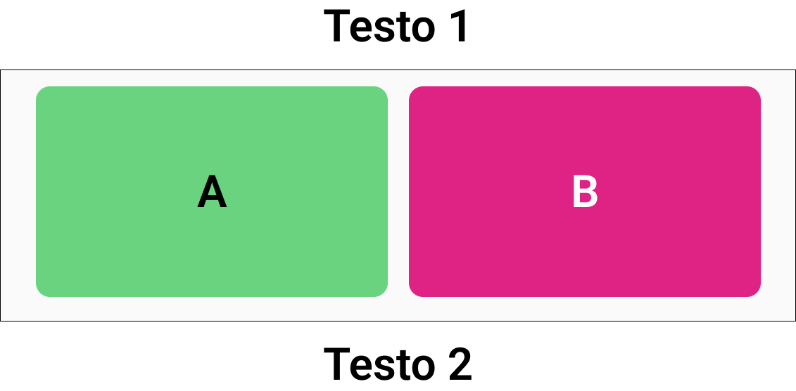
Fondamenti di UX/UI design e HTML CSS – Modulo 12
Proprietà display
Specifica, definito un elemento HTML, come si comporta nel flusso del documento e nella relazione con gli altri elementi.
Dice quindi al browser come l'elemento deve essere visualizzato e come deve interagire con gli elementi circostanti.
26

Slide 27
Fondamenti di UX/UI design e HTML CSS – Modulo 12
Proprietà display
Formalmente, la proprietà imposta i tipi di visualizzazione display interna ed esterna di un elemento . Il tipo esterno imposta la partecipazione di un elemento al layout del flusso ; il tipo interno imposta il layout degli elementi figlio.
27

Slide 28
Fondamenti di UX/UI design e HTML CSS – Modulo 12
Proprietà display - valori
block
inline
inline-block
none
flex
grid
28

Slide 29
Fondamenti di UX/UI design e HTML CSS – Modulo 12
Proprietà display - valori
block
inline
inline-block
none
flex
grid
L'elemento si comporta come un blocco indipendente.
Tende ad occupare l'intera larghezza disponibile del suo contenitore.
Inizia sempre su una nuova riga, occupandola per intero.
Rispetta le proprietà di larghezza, altezza, padding e margin in tutte le direzioni.
Esempi tipici sono i tag <div>, <p>, <h1>-<h6>, <ul>, <li>.
29

Slide 30
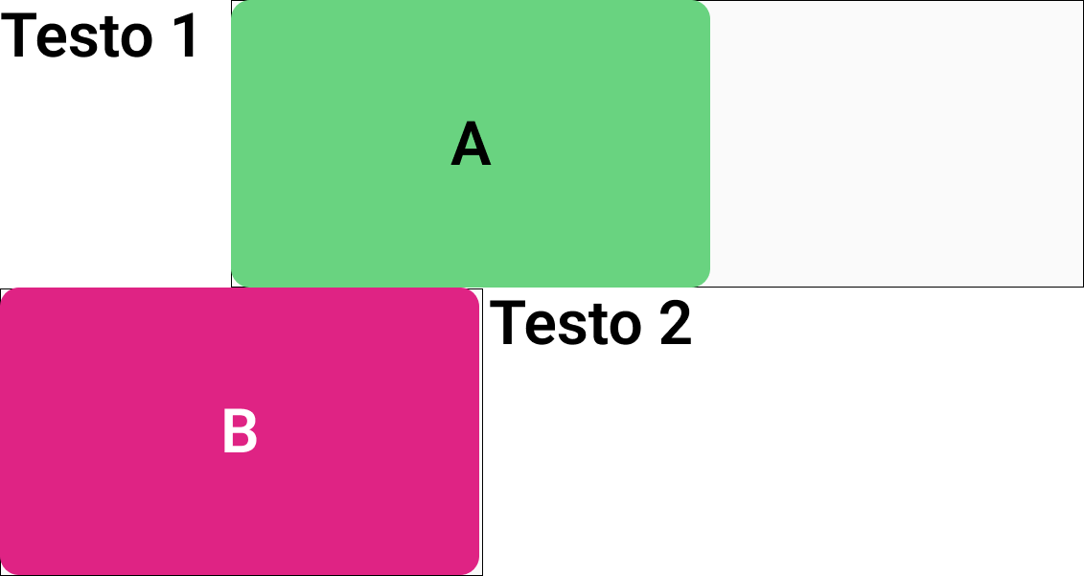
Fondamenti di UX/UI design e HTML CSS – Modulo 12
Proprietà display - valori
block
inline
Inline-block
none
flex
grid
L'elemento si comporta come se fosse parte del flusso di testo circostante.
Occupa solo lo spazio necessario per contenere il suo contenuto, infatti larghezza e altezza non hanno effetto (vengono ignorate).
Padding e margin orizzontali funzionano, ma quelli verticali no.
Esempi tipici sono i tag <span>, <a>, <em>, <strong>.
30

Slide 31
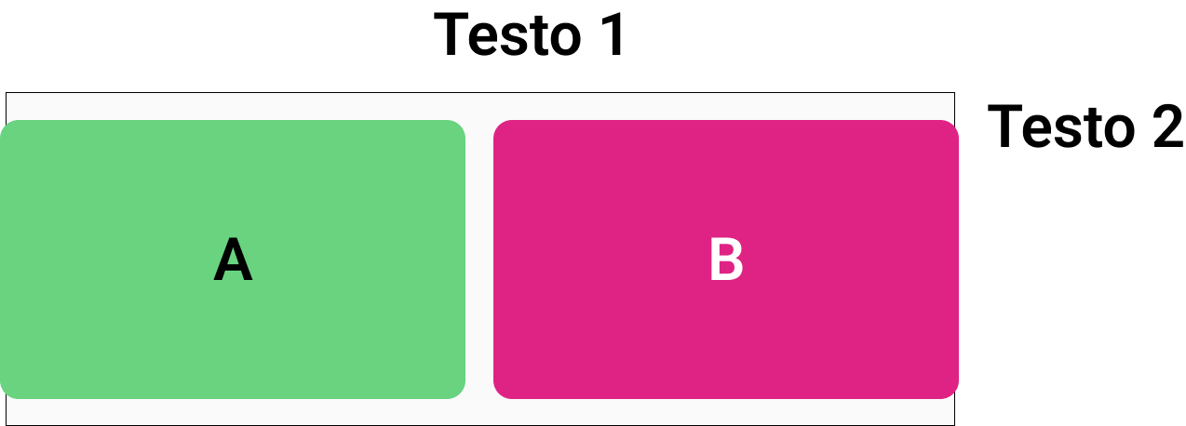
Fondamenti di UX/UI design e HTML CSS – Modulo 12
Proprietà display - valori
block
inline
Inline-block
none
flex
grid
È un ibrido tra inline e block.
L'elemento fluisce come un elemento inline (si dispone orizzontalmente con gli altri elementi in linea).
Però rispetta le proprietà di larghezza e altezza (width e height), padding e margin verticali e orizzontali funzionano correttamente.
È utile per dare dimensioni specifiche a un elemento che deve rimanere nel flusso del testo
31

Slide 32
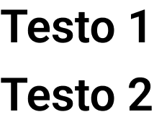
Fondamenti di UX/UI design e HTML CSS – Modulo 12
Proprietà display - valori
block
inline
Inline-block
none
flex
grid
L'elemento viene completamente rimosso dal flusso del documento.
Non occupa alcuno spazio sulla pagina e non viene visualizzato.
32

Slide 33
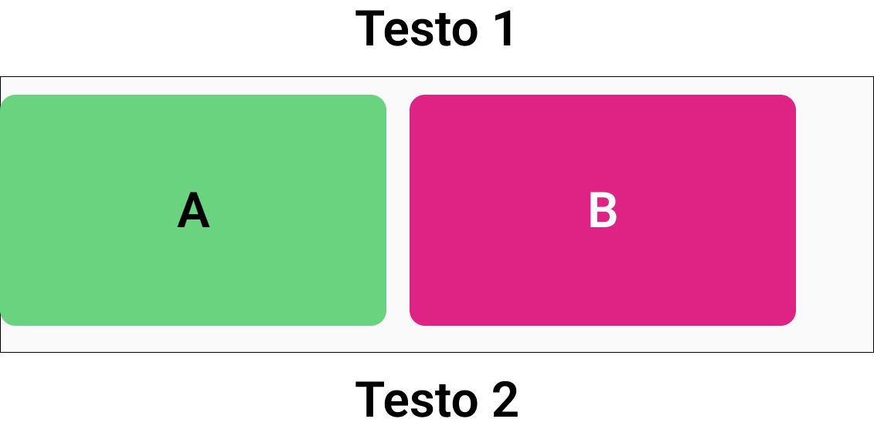
Fondamenti di UX/UI design e HTML CSS – Modulo 12
Proprietà display - valori
block
inline
Inline-block
none
flex
grid
È una tipologia di display che permette di distribuire lo spazio tra gli elementi all’interno di una riga o colonna.
Il suo obiettivo principale è quello di distribuire e allineare gli elementi all'interno di un contenitore in modo efficiente, anche quando le dimensioni del contenuto sono sconosciute o dinamiche.
33

Slide 34
Fondamenti di UX/UI design e HTML CSS – Modulo 12
Proprietà display - valori
block
inline
Inline-block
none
flex
grid
Rende l'elemento un contenitore flessibile a livello di blocco.
Il contenitore occupa tutta la larghezza disponibile del suo genitore (come un elemento block).
I figli diretti di questo contenitore diventano elementi flessibili (flex items) e vengono disposti inizialmente lungo l'asse principale (di default, orizzontalmente, in riga).
34

Slide 35
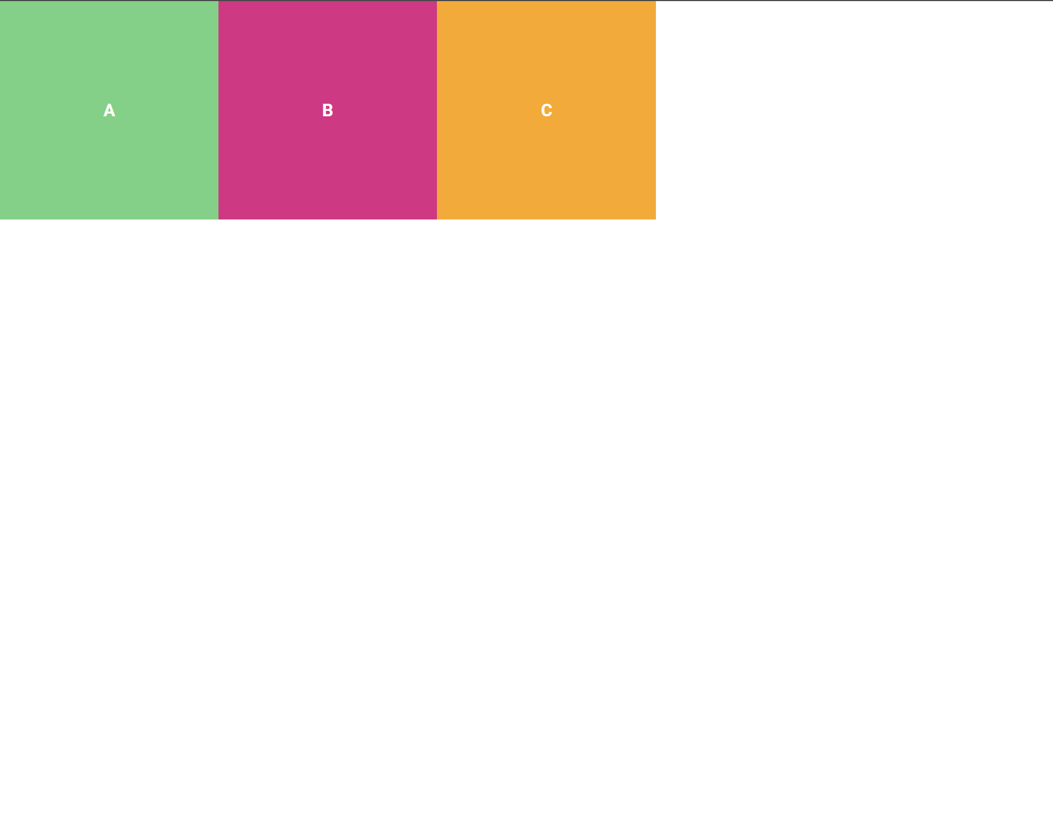
Fondamenti di UX/UI design e HTML CSS – Modulo 12
Proprietà display - valori
block
inline
Inline-block
none
flex
grid
<div class="flex-container"> <div class="child-box"> <p>A</p> </div> <div class="child-box"> <p>B</p> </div> <div class="child-box"> <p>C</p> </div> </div>
.flex-container { display: flex; }
35

Slide 36
Fondamenti di UX/UI design e HTML CSS – Modulo 12
Proprietà display - valori
block
inline
Inline-block
none
flex
grid
Proprietà base:
flex-direction
justify-content
align-items
flex-wrap
.flex-container { display: flex; }
36

Slide 37
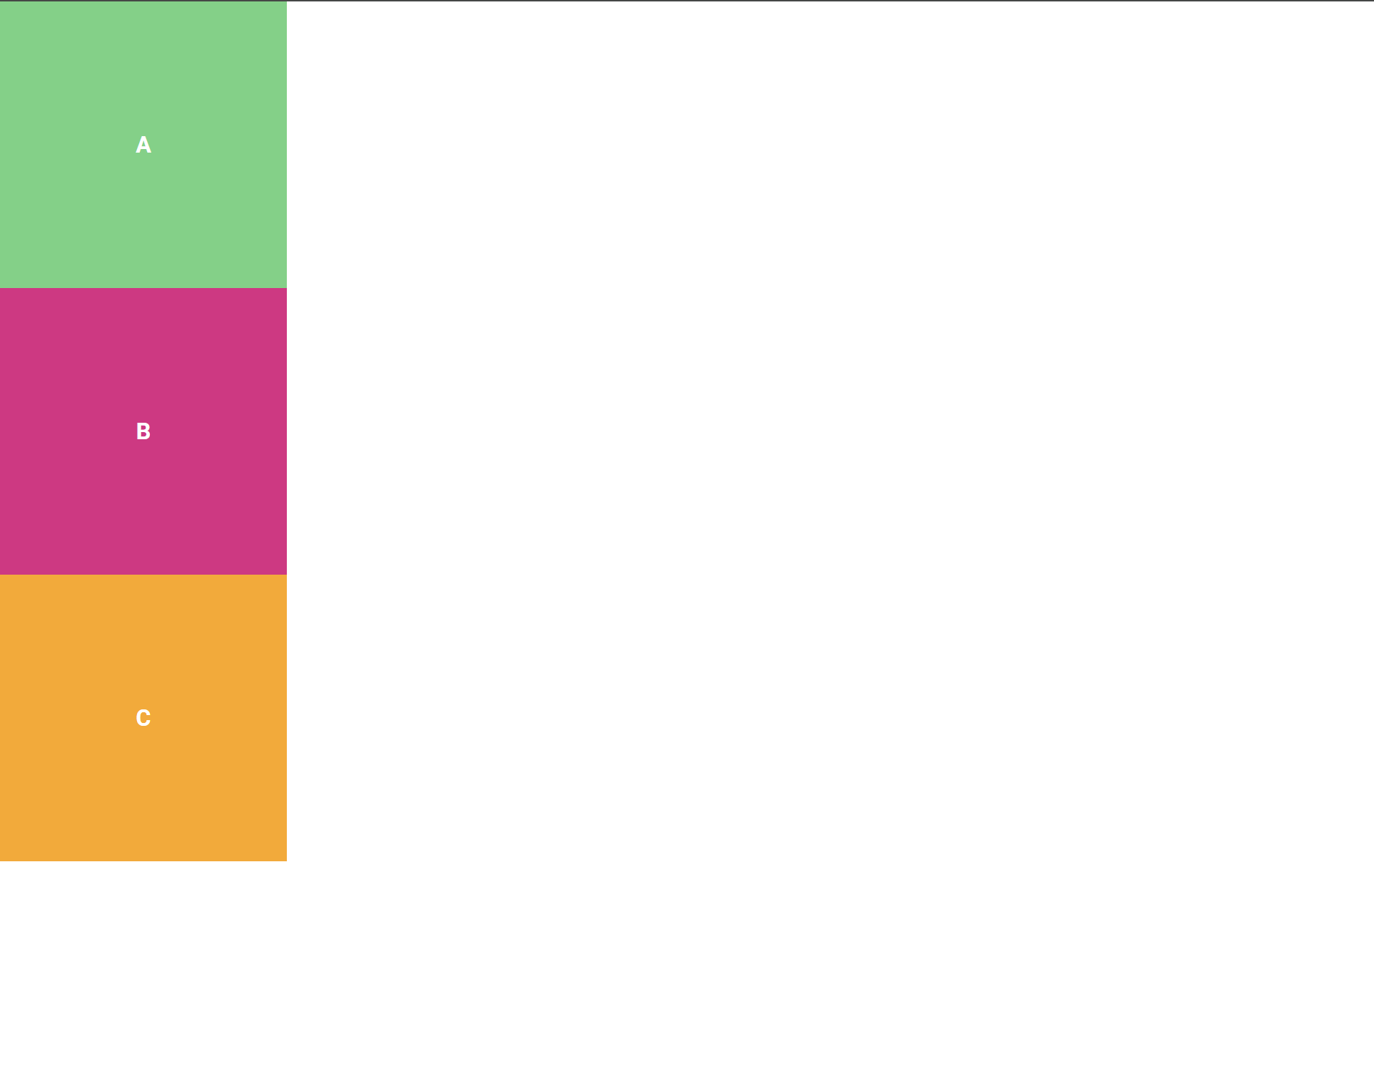
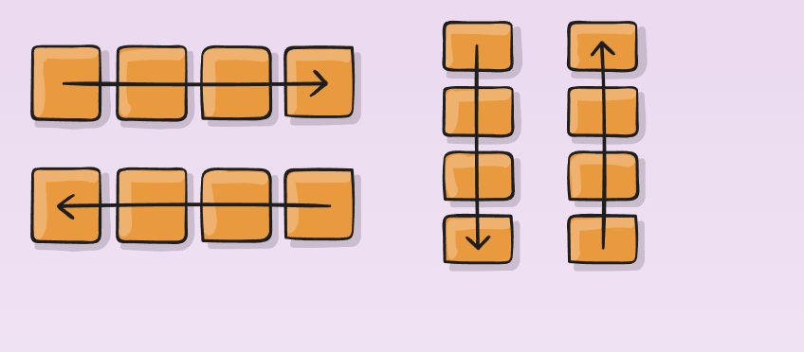
Fondamenti di UX/UI design e HTML CSS – Modulo 12
Proprietà display - valori
block
inline
Inline-block
none
flex
grid
.flex-container { display: flex;
flex-direction: column; }
Proprietà base:
flex-direction
justify-content
align-items
flex-wrap
37

Slide 38
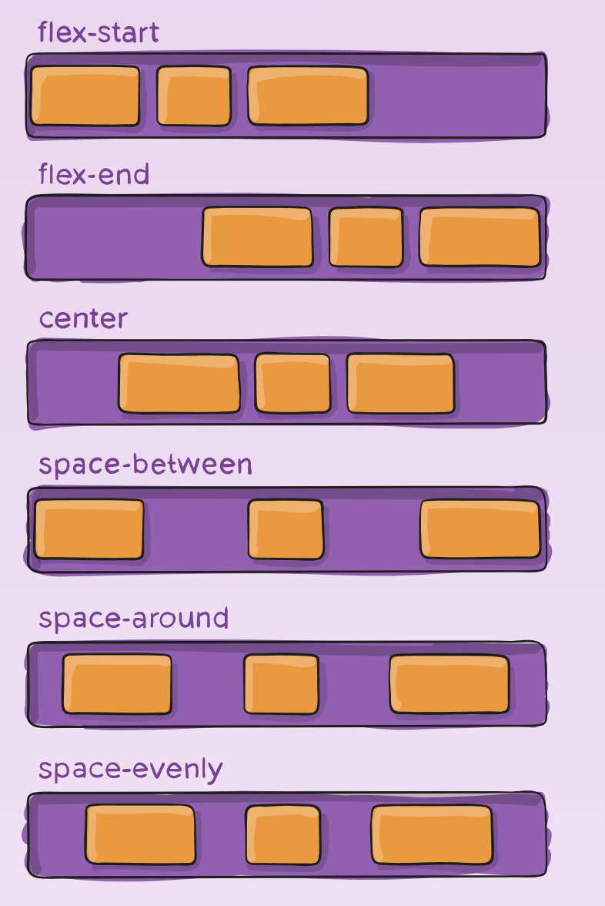
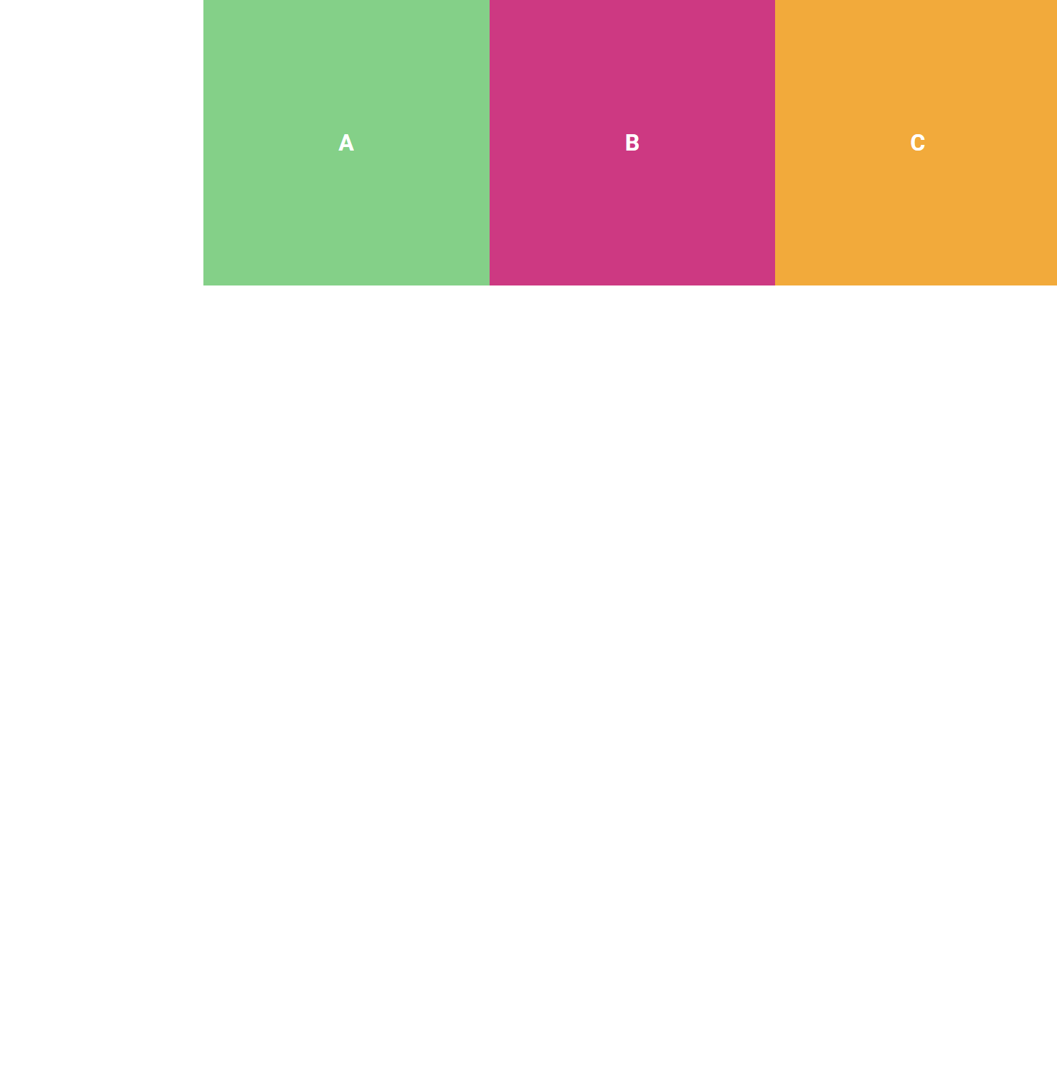
Fondamenti di UX/UI design e HTML CSS – Modulo 12
Proprietà display - valori
block
inline
Inline-block
none
flex
grid
.flex-container { display: flex;
justify-content: end; }
Proprietà base:
flex-direction
justify-content
align-items
flex-wrap
38

Slide 39
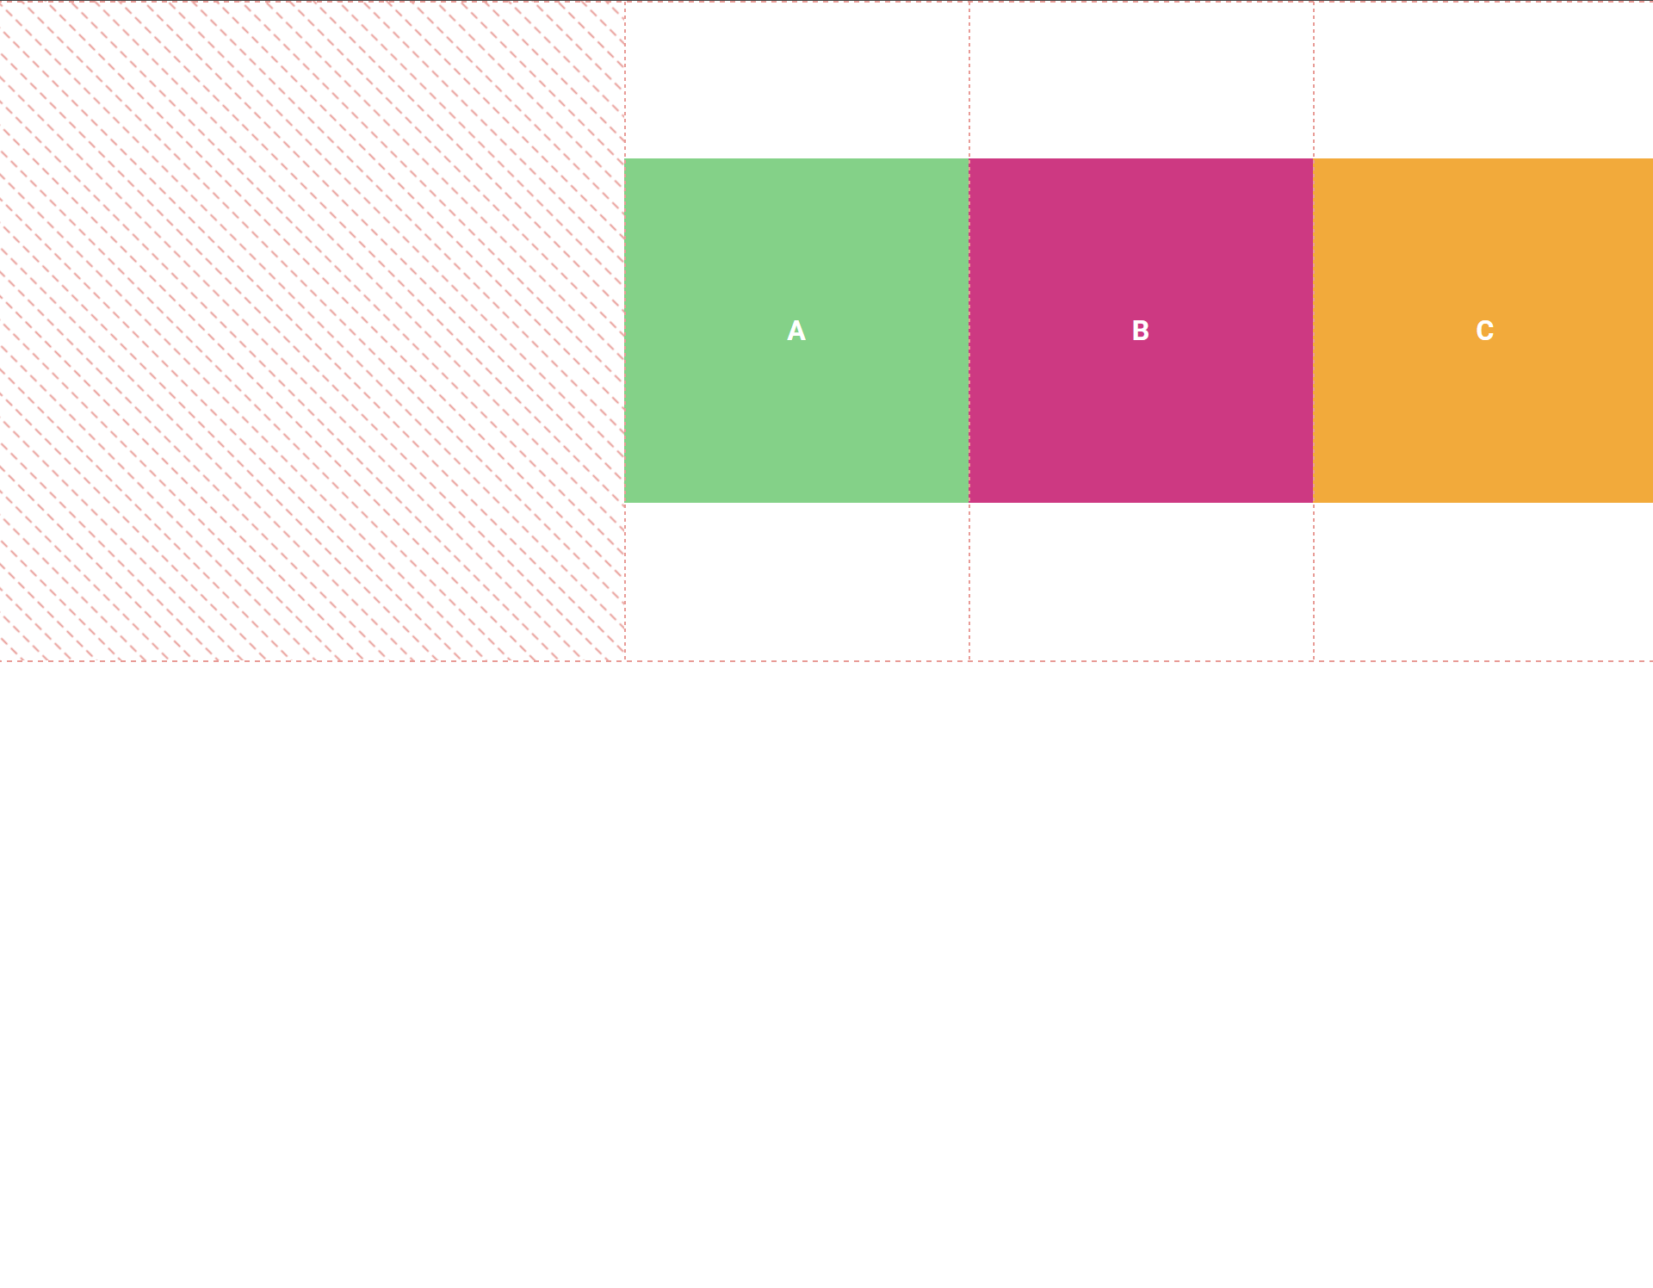
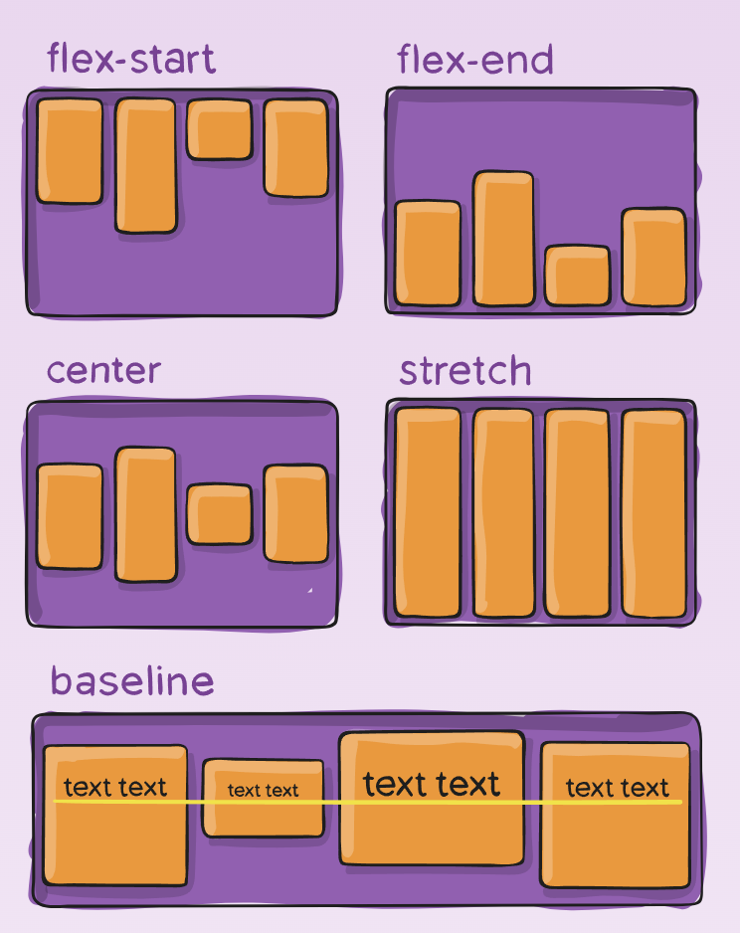
Fondamenti di UX/UI design e HTML CSS – Modulo 12
Proprietà display - valori
block
inline
Inline-block
none
flex
grid
.flex-container { display: flex;
align-items: center; }
Proprietà base:
flex-direction
justify-content
align-items
flex-wrap
39
Notes:
Data un’Altezza del conteniore

Slide 40
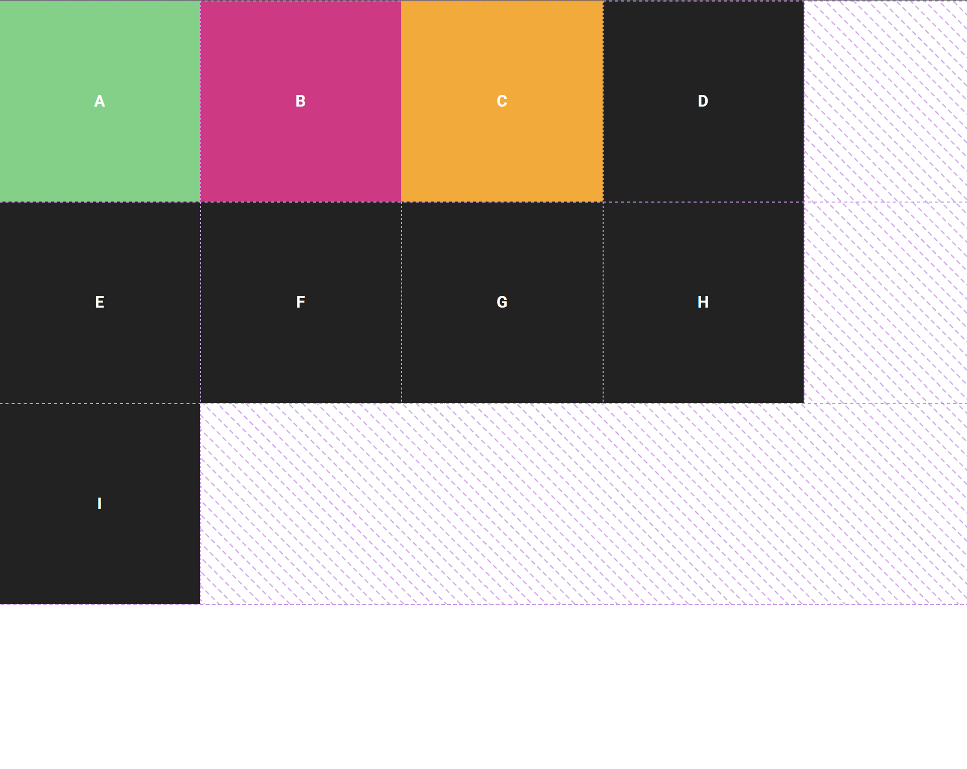
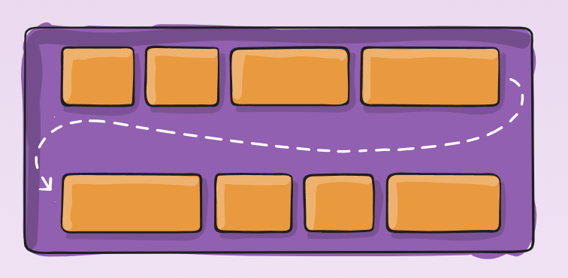
Fondamenti di UX/UI design e HTML CSS – Modulo 12
Proprietà display - valori
block
inline
Inline-block
none
flex
grid
.flex-container { display: flex;
flex-wrap: wrap; }
Proprietà base:
flex-direction
justify-content
align-items
flex-wrap
40
Notes:
Qui ho impostato una width a 50vw per semplificare la situazione

Slide 41
Fondamenti di UX/UI design e HTML CSS – Modulo 12
Proprietà display - valori
block
inline
Inline-block
none
flex
grid
Proprietà dei figli
order
flex-grow
flex-shrink
flex-basis
align-self
.child-flex:first-child { order: 1;
flex-grow: 3;
flex-shrink: 3;
flex-basis: auto;
align-self: end; }
41
Notes:
Di default gli elementi vengono ordinati in base a come sono scritti, ma può essere variator l’ordine
Flex-grow : Definisce la capacità di un elemento flessibile di crescere se necessario. Accetta un valore senza unità che funge da proporzione. Determina la quantità di spazio disponibile all'interno del contenitore flessibile che l'elemento dovrebbe occupare.
Flex-shrink : Definisce la capacità di un elemento flessibile di restringersi se necessario.
Flex-basis: Definisce la dimensione predefinita di un elemento prima che lo spazio rimanente venga distribuito. Può essere una lunghezza (ad esempio 20%, 5rem, ecc.) o una parola chiave.
Align-self: consente di sovrascrivere l'allineamento predefinito (o quello specificato da ) per singoli elementi flessibili.

Slide 42
Fondamenti di UX/UI design e HTML CSS – Modulo 12
Proprietà display - valori
block
inline
Inline-block
none
flex
grid
Display Grid CSS è un potente sistema di layout bidimensionale che permette di organizzare gli elementi HTML in righe e colonne. A differenza di Flexbox (che è unidimensionale), Grid è progettato per gestire layout complessi in entrambe le direzioni contemporaneamente, rendendo più semplice la creazione di strutture a griglia, layout a due colonne, e molto altro. In breve, definisce una griglia sulla quale è possibile posizionare gli elementi.
Grid layout
42

Slide 43
Fondamenti di UX/UI design e HTML CSS – Modulo 12
Esercitazioni
Esercizio 2
All’interno dell’header creato per il primo esercizio, impostare l’header con un’immagine per il logo in alto a sinistra e una navbar con 3 voci menu (home, about, discover) in alto a Destra, utilizzando le proprietà display appena viste.
Aggiungere poi un bordo in basso per le voci della navbar quando sono in hover.
43

Slide 44
Visibility

Slide 45
Fondamenti di UX/UI design e HTML CSS – Modulo 12
Proprietà visibility
La proprietà CSS mostra o nasconde un elemento senza modificare il layout del documento.
Valori possibili: visible, hidden, collapse
45
Notes:
Il riquadro dell'elemento è invisibile (non disegnato), ma continua a influenzare il layout normalmente. I discendenti dell'elemento saranno visibili se impostati visibilitysu visible. L'elemento non può ricevere il focus
La collapseparola chiave ha effetti diversi per elementi diversi:
Per <table>righe, colonne, gruppi di colonne e gruppi di righe, le righe o le colonne vengono nascoste e lo spazio che avrebbero occupato viene rimosso (come se display: nonefosse applicato alla colonna/riga della tabella). Tuttavia, le dimensioni delle altre righe e colonne vengono comunque calcolate come se le celle nelle righe o colonne compresse fossero presenti. Questo valore consente la rapida rimozione di una riga o di una colonna da una tabella senza forzare il ricalcolo di larghezze e altezze per l'intera tabella.
Gli elementi flex compressi e le annotazioni Ruby vengono nascosti e lo spazio che avrebbero occupato viene rimosso.
Per altri elementi, collapseviene trattato allo stesso modo di hidden.

Slide 46
overflow

Slide 47
Fondamenti di UX/UI design e HTML CSS – Modulo 12
Proprietà overflow
La proprietà CSS overflow specifica come gestire il contenuto di un elemento quando questo supera i limiti della sua area di contenuto (definiti da width e height). In breve, dice al browser cosa fare quando il contenuto è troppo grande per stare nella sua "scatola".
47

Slide 48
Fondamenti di UX/UI design e HTML CSS – Modulo 12
Proprietà overflow
Valori:
Visible (predefinito) -Il contenuto che eccede i limiti dell'elemento viene visualizzato all'esterno della sua "scatola". Potrebbe sovrapporsi ad altri elementi.
48

Slide 49
Fondamenti di UX/UI design e HTML CSS – Modulo 12
Proprietà overflow
Valori:
Hidden - Il contenuto che eccede i limiti dell'elemento viene troncato (nascosto). La parte in eccesso non è visibile e non viene fornito alcun meccanismo di scorrimento.
49

Slide 50
Fondamenti di UX/UI design e HTML CSS – Modulo 12
Proprietà overflow
Valori:
Scroll - Il contenuto che eccede i limiti dell'elemento viene troncato, ma il browser visualizza delle barre di scorrimento (sia orizzontali che verticali), indipendentemente dal fatto che il contenuto ecceda o meno in quella direzione. Questo può occupare spazio anche quando non necessario.
50

Slide 51
Fondamenti di UX/UI design e HTML CSS – Modulo 12
Proprietà overflow
Valori:
Auto - Il comportamento è simile a scroll, ma le barre di scorrimento vengono visualizzate solo quando il contenuto eccede i limiti dell'elemento nella direzione corrispondente. Questa è spesso la scelta più pratica.
51

Slide 52
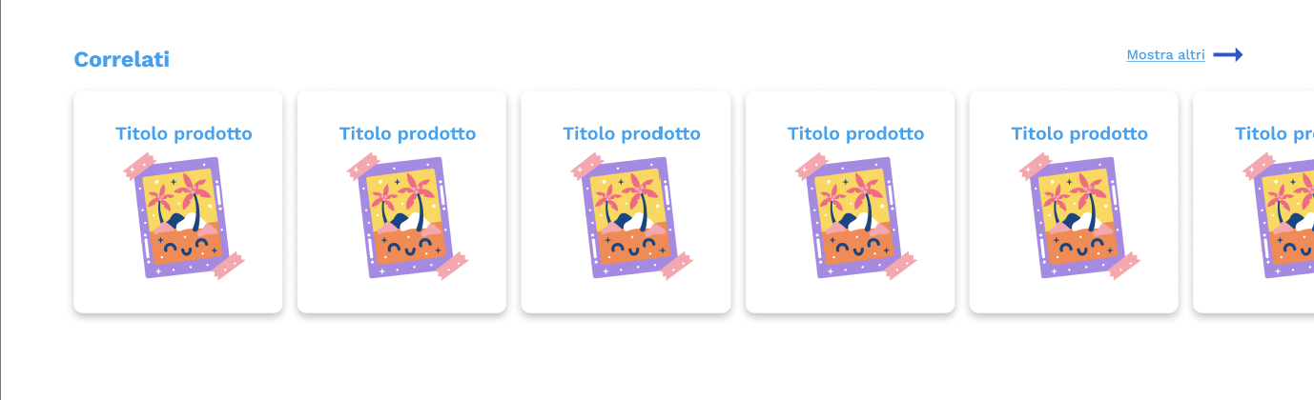
Fondamenti di UX/UI design e HTML CSS – Modulo 12
Esercitazioni
Esercizio 3
Inserire questa sezione correlati con le card prodotto con uno scroll orizzontale oltre al pagina (ma facendo in modo che questa scrolli solo nella sezione e non in tutta la pagina) all’interno del progetto del primo esercizio, in una sezione secondaria.
52

Slide 53
Position

Slide 54
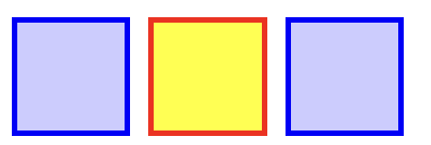
Fondamenti di UX/UI design e HTML CSS – Modulo 12
Proprietà position
Specifica il metodo di posizionamento utilizzato per un elemento all'interno del suo contenitore e nel flusso del documento. Determina come un elemento viene posizionato e come si comporta rispetto agli altri elementi.
54

Slide 55
Fondamenti di UX/UI design e HTML CSS – Modulo 12
Proprietà position - valori
static
relative
absolute
fixed
sticky
inherit | initial
55

Slide 56
Fondamenti di UX/UI design e HTML CSS – Modulo 12
Proprietà position - valori
static
relative
absolute
fixed
sticky
inherit | initial
Valore di default.
In questo caso l’elemento è posizionato in accordo con il normale flusso del documento.
Le proprietà top, right, bottom, left e z-index non hanno effetto.
56

Slide 57
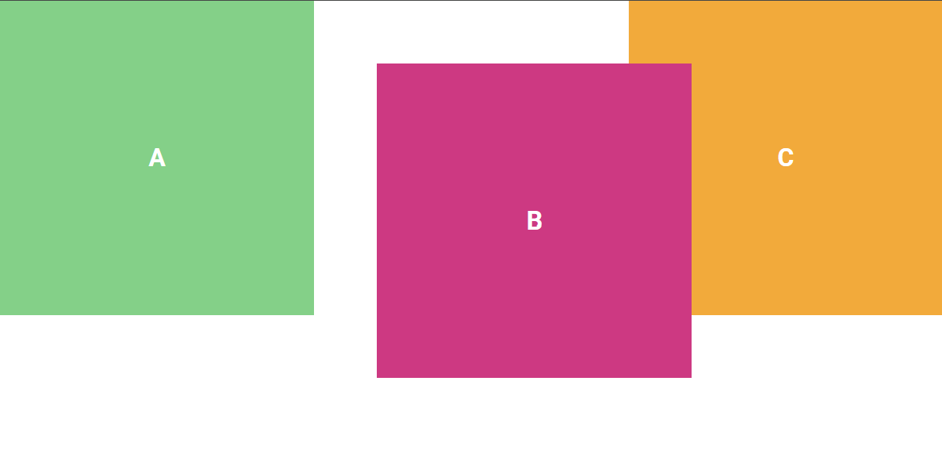
Fondamenti di UX/UI design e HTML CSS – Modulo 12
Proprietà position - valori
static
relative
absolute
fixed
sticky
inherit | initial
In questo caso l’elemento è posizionato in accordo con il normale flusso del documento.
Le proprietà top, right, bottom, left e z-index in questo caso hanno un effetto se impostate.
position: relative;
top: 40px;
left: 40px;
57

Slide 58
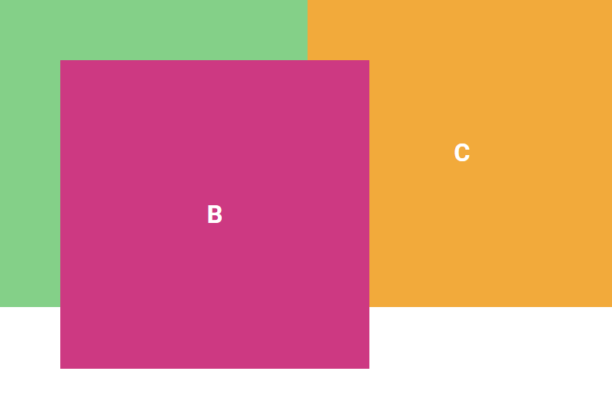
Fondamenti di UX/UI design e HTML CSS – Modulo 12
Proprietà position - valori
static
relative
absolute
fixed
sticky
inherit | initial
L’elemento viene rimosso dal normale flusso del documento e non viene creato uno spazio per l’elemento all’interno del layout.
L’elemento viene posizionato relativamente all’elemento con position relative contenitore più vicino.
La sua posizione finale è determinata dai parametri top, right, bottom e left.
position: absolute;
top: 40px;
left: 40px;
58

Slide 59
Fondamenti di UX/UI design e HTML CSS – Modulo 12
Proprietà position - valori
static
relative
absolute
fixed
sticky
inherit | initial
L’elemento viene rimosso dal normale flusso del documento e non viene creato uno spazio per l’elemento all’interno del layout.
L’elemento viene posizionato relativamente rispetto alla viewport, rimarrà quindi fisso rispetto alla posizione della pagina.
La sua posizione finale è determinata dai parametri top, right, bottom e left.
position: fixed;
top: 40px;
left: 40px;
59

Slide 60
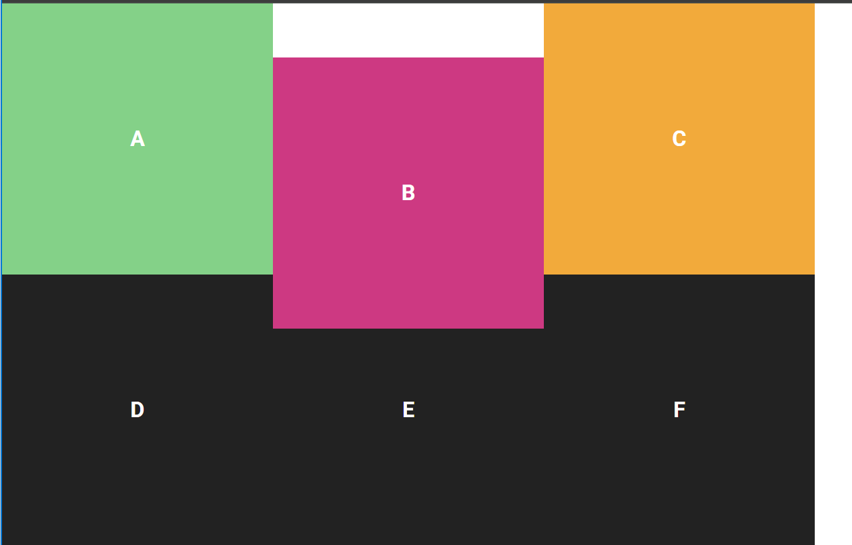
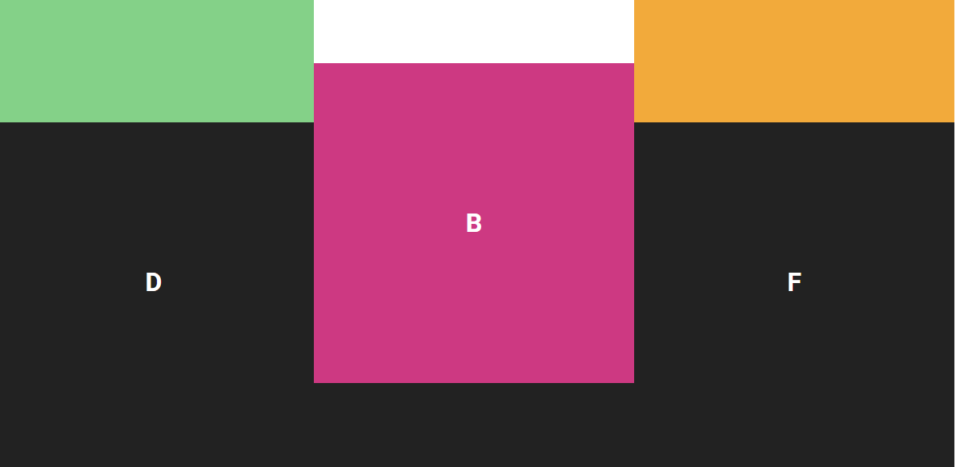
Fondamenti di UX/UI design e HTML CSS – Modulo 12
Proprietà position - valori
static
relative
absolute
fixed
sticky
inherit | initial
L’elemento viene posto in linea con il flusso del documento fin quando non supera una soglia specificata e a quel punto viene trattato come se fosse in una posizione fissa.
position: sticky;
top: 40px;
left: 40px;
60

Slide 61
Fondamenti di UX/UI design e HTML CSS – Modulo 12
Proprietà position - valori
static
relative
absolute
fixed
sticky
inherit | initial
Come per altre proprietà, questi valori vanno a settare il valore di partenza o quello generale ereditato dal padre all’elemento a cui si vuole attribuire la proprietà.
position: initial;
top: 40px;
left: 40px;
61

Slide 62
Fondamenti di UX/UI design e HTML CSS – Modulo 12
Esercitazioni
Esercizio 4
All’interno dell’header creato per il primo esercizio, definire l’header con le proprietà di position in modo che sia inserito all’interno del flusso ma che resti fisso in alto allo scorrere della pagina.
62

Slide 63
z-index

Slide 64
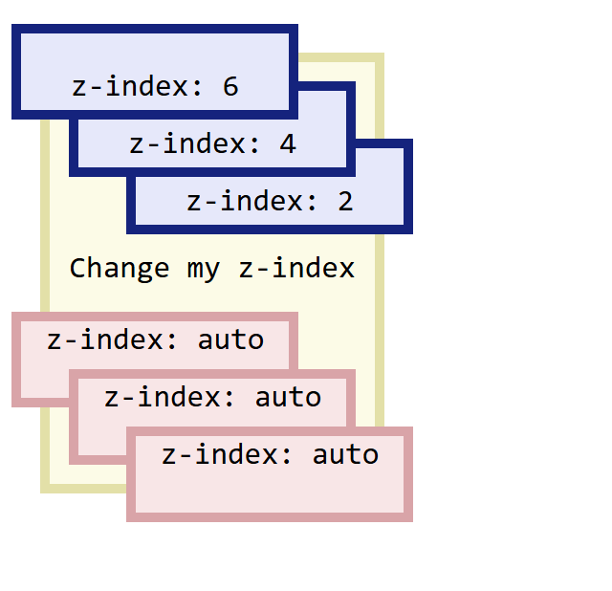
Fondamenti di UX/UI design e HTML CSS – Modulo 12
Proprietà z-index
Imposta l’ordine, in base all’asse z, in cui vengono visualizzati gli elementi.
Gli elementi con uno z-index maggiore coprono quelli con uno minore.
I valori possibili sono auto o un valore numerico.
64

Slide 65
Fondamenti di UX/UI design e HTML CSS – Modulo 12
Proprietà z-index
Senza z-index gli elementi si impilano nell’ordine in cu iappaiono nel DOM
L’annidamento è importante perchè se l’element B si trova sull’element A, un figlio dell’element A non può mai essere superiore all’element B
65

Slide 66
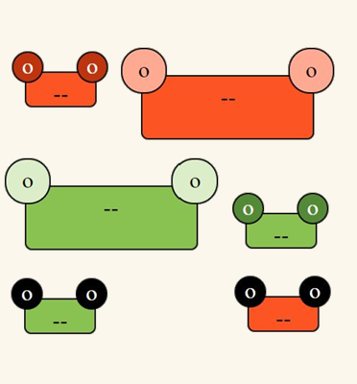
Fondamenti di UX/UI design e HTML CSS – Modulo 12
Esercitazioni
Esercizio 5
Creare una pagina con le combinazioni di queste rane arancioni e Verdi, di due dimensioni differenti (grandi e piccole)
Le rane dovrebbero riempire la pagina da sinistra a Destra e andare a capo in automatico quando si restringe la pagina;
Tutte le rane dovrebbero cambiare colore degli occhi quando si passa sopra con il mouse (hover) e diventare neri
66

Slide 67
float

Slide 68
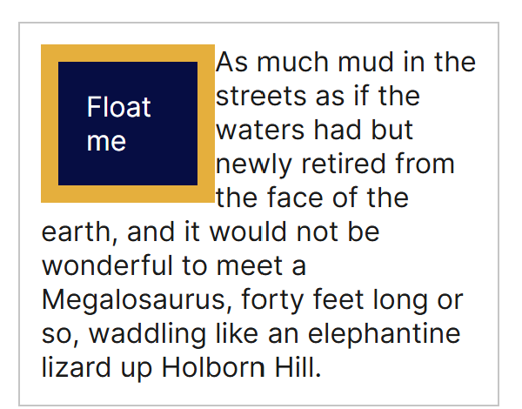
Fondamenti di UX/UI design e HTML CSS – Modulo 12
Proprietà float
La proprietà float permette di posizionare un elemento a sinistra o destra del suo contenitore, permettendo ad altri contenuti di galleggiare e avvolgerlo sui lati.
L’elemento viene rimosso dal flusso della pagina, pur rimanendo una parte del flusso.
68

Slide 69
Fondamenti di UX/UI design e HTML CSS – Modulo 12
Proprietà float
I valori possibili sono : none, left, right, inline-start, inline-end.
A volte potresti voler forzare lo spostamento di un elemento sotto gli elementi flottanti. Ad esempio, potresti voler mantenere i paragrafi adiacenti agli elementi flottanti, ma forzare i titoli a essere su una riga a sé stante, in questo caso si utilizza la proprietà clear per tornare al normale flusso.
69

Slide 70
Link utili
Borders
Padding
Margin collapse
Box-sizing
Flexbox concept
CSS Flexbox layout guide
Grid layout
Align items in css grid layout
Grid e flexbox

Slide 71
Link utili
Z-index
Clear
Float and clear
CSS Tricks float

